Slide 1
최종결과보고서
P2P 네트워크를 위한 Chord 프로토콜 시뮬레이터 구현
20091289 지상준

Slide 2
목차
과제의 개요
과제의 주요 개념
구조체 파악하기
설계분석보고서 요약
구현 내용
구현 결과
설계 구성요소 및 제한요소
토의
참고 자료

Slide 3
과제의 개요
Client-Server 기반 프로토콜의 장단점과 P2P의 장단점을 알고, P2P의 단점 중 하나인 원하는 데이터가 어느 파일에 위치하는지 알기 어려운점을 DHT방식의 Chord에서는 어떻게 이점을 극복하는지 알고리즘을 이해하고 프로그램 시뮬레이션을 구현해본다.

Slide 4
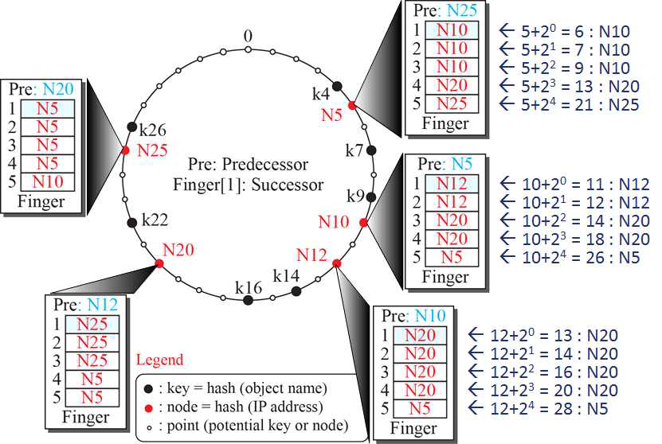
과제의 주요 개념
Finger Table : Chord에서 2^m개의 공간에서 한 노드는 m개의 노드를 알 수있는 Finger Table을 갖는다. Finger Table을 채우는 방식은 밑의 예제로 대체하고, 그리고 왜 Finger Table이 m개의 노드 밖에 없는지 알수 있다. 왜냐하면 채우는 방식에 의해 자기 자신에 2^m을 더하는 순간 자기 자신으로 돌아오기 때문이다.

Slide 5
Predecessor : 현재 노드 이전 노드를 뜻한다.
Successor : 현재 노드의 다음을 뜻한다. 여기서 중요한 것은 Finger[1] 즉 Finger의 첫번째가 가장 인근한 Successor라고 확신 할 수 있다. 그 이유는 자신에 +2^0 즉 +1을 하였기 때문이다.(자신의 +1을 한 노드가 제일 가까우며, 없더라도 그 차선인 노드가 선택된다.)
자료구조
: 파일의 key를 이용해 찾은 노드가 반드시 해당 파일을 가진것이 아니고 실소유자는 따로 있다.바로 파일을 가진 노드에 접근한 것은 아니지만 P2P가 내가 원하는 파일의 위치를 알기 어렵다는 점을 생각한다면, 내가 P2P내에서 가야 할길을 찾은것이다. 즉 찾는 파일의 Reference만 알면 된다는 것이다.
그렇기 때문에 다음에 나올 자료구조에서 fileType에서 멤버변수 Owner가 추가되는 이유이며, 또 CHORD Info에서 멤버변수 ownFile과 ownFRef를 두개 갖는 이유가 된다.

Slide 6
find_successor(id)
: 여러 함수에서 이 함수를 사용하고 있으며 매개변수로 들어온 id의 succ를 찾아주는 역할을 하고 있는 중요한 함수이다. (자세한 설명은 뒤에 나올 알고리즘 참고)
Stabilize(), Fix_Finger()
: 항상 Finger Table에서 제일 중요한것은 pre와 succ를 유지시켜주는 것이다. 노드의 Join과 Leave로 인해 pre와 succ가 잘못되는데 이를 잡아주는 것이 Stabilize()함수이다. pre와 succ를 옳게 유지시켜준다면 Fix_Finger()로 나머지 Finger Table의 finger들을 옳바르게 수정할 수 있다. Fix_finger()의 내부에서는 find_successor함수를 이용하고 있다. (자세한 설명은 뒤에 나올 알고리즘 참고)

Slide 7
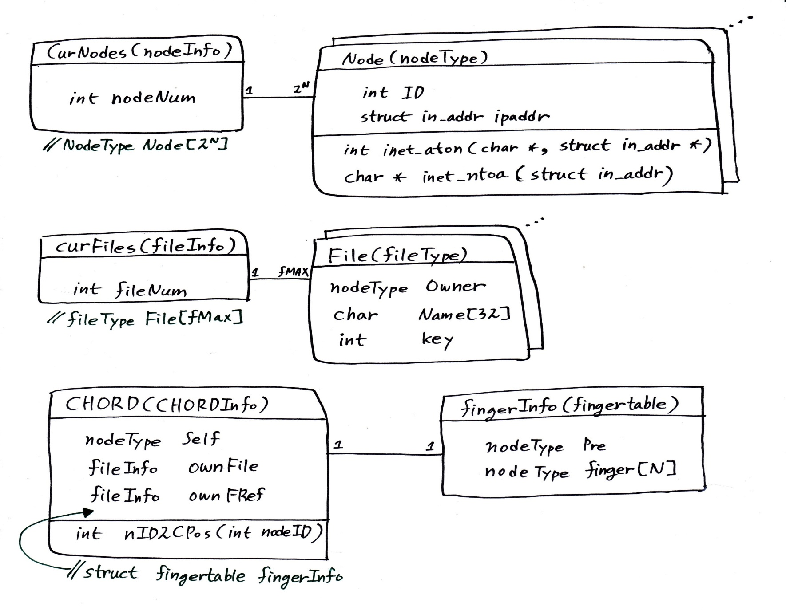
구조체 파악하기

Slide 8
위 슬라이드는 간단하게 코드 작성에 쓰이는 전역변수 3개의 관점으로 구조체를 파악하였다. 그리고 Node(nodeType)는 당연히 기본적인 정보인 IP address와 CHORD 상의 ID를 가진다. 또 File(fileType) 역시 파일의 소유자, 파일명 그리고 CHORD상의 key를 가진다. 이 Node와 File은 코드 작성시 가장 기본적인 Integer 같은 역할이다.
밑의 (1) ~(3)의 전역 변수는 코드 작성에 실제로 쓰이는 변수이고 핵심이다.
(1) CurNodes : 현재 모든 노드들의 기본적인 정보가 다 들어가 있다. 또한 현재 몇 개의 노드가 있는지도 있다.(간단히 어떤 노드들이 있다! 이 정도만 파악하는 데 사용하고 실제로 (3)에서 설명할 모든 데이터가 있는 CHORD[]까지 써야 모든 정보를 알 수 있다.)
(2) CurFiles : 현재의 모든 파일들의 기본적인 정보가 다 들어가 있다. 또한 현재 몇 개의 파일이 있는지도 있다.
(3) CHORD[] : 이 배열은 DataBase라고 봐도 좋다. CHORD 하나 자체는 나 자신이 누구인지(Self) , 나는 어떤 파일들을 가지고 있으며(ownFile), 어떤 파일의 레퍼런스를 가지고 있는가?(ownFRef)에 대한 정보 전체를 저장하고 있다. 또 핑거 테이블도 가지고 있다.
만약 CHORD상에 노드 ID가 15, 22가 전부라면, curNodes[0] 인덱스에는 15의 기본정보가, 또 curNodes[1] 인덱스에는 22의 정보가 있다.(curNodes.nodeNum은 당연히 2) curNodes로 15와 22가 있다는 것을 알지만, 15의 핑거테이블이나 22가 가지고 있는 파일들은 뭐냐?에 대한 답을 찾을 수 없다. 그러므로 CHORD[] 배열을 들여다 봐야하는 데, 이때 CHORD[15], CHORD[22]라고 하는 순간 잘못이다. 그러므로 CHORD[노드 ID가 15인놈의 인덱스가 뭐지?]를 도와주는 함수가 바로 nID2CPos(nodeID)이다.

Slide 9
설계분석보고서 요약
Lookup(key)
{
if(나 자신에게 key가 있나?)
return (node’s ID)
else //succ를 찾자
return find_successor(key)
}

Slide 10
find_successor(id) //id의 succ를 찾아 주길 바란다.
{
if( N == id) //찾고자 하는 id의 succ가 현재 나 자신이다.
return N
else{
x = find_predecessor(id)
return x.finger[1]
//id의 succ를 찾는 방법으로 id의 pre를 찾아내고 pre의 finger[1]을 얻자.
}
}
pre
succ
id
pre의 finger[1]

Slide 11
find_predecessor(id)
{
x = N
while(id != (x, x.finger[1]]){
//현재 노드와 현재 노드의 succ인 finger[1] 사이에 id가 없으면 N.finger[1]은 찾고자하는 id의 조금 더 근접한 pre가 될 수 있다.
x = x.find_closest_predecessor(id)
//좀 더 가까운 pre로 갈때까지 while문을 돌리자.
}
return x //찾은 pre를 반환하자.
}
이 노드가 id의 pre가 될 수 있는지 판단
N
N.finger[1]
id
id
여기에 있으면 N.finger[1]은 pre가 아니며 N이 찾던 진정한 pre이다.
여기에 있으면 N.finger[1]이 id에 좀 더 가까운 pre가 된다.

Slide 12
find_closest_predecessor(id)
{
for(i = m downto 1){ //finger 테이블 끝에서 부터 찾기 시작
if(finger[i] == (N, id))
//현재 노드와 찾고자하는 id 사이에 finger가 들어간다면 나보다 id에 더 가까운 pre이다.
return (finger[i]) //좀 더 가깝게 찾은 pre를 돌려주자.
}
return N
//여기까지 왔다면 finger 테이블 pre가 될 놈이 없으므로, 내가 제일 가까운 pre가 된다.(이 함수를 들어 올 때 부터 현재 나 자신도 pre가 될 수 있음을 가정하고 있다. )
}
N
id의 pre가 될 수 있는 범위
id에 조금 더 근접한 Node
id

Slide 13
Initialize(x) //x의 도움으로 나의 successor를 찾자
{
Pre = null //우선 pre를 모르니까 null
if(x = null) finger[1] = N //만약 도와주는 놈이 없으면 나 자신
else finger[1] = x.Find_Successor(N) //나를 id(key)라고 생각하고 x의 도움을 빌려 successor를 찾고 finger[1](succ)를 채우자.
}
Move_Keys(x) //x는 key를 가질 노드이다.(N은 key를 빼앗김 당할 노드)
{
for(each key k) //각각의 key에 대해서 다 조사하자.
if(x == [k, N])
move(k to node x)
}
X
N
key
여기 사이에 x가 있으면 k의 새로운 succ이므로 key를 가져온다.

Slide 14
Stabilize()
{
P = finger[1].Pre //Succ의 Pre를 얻어오고 이를 P라고 하자.
if(P == (N, finger[1]))
finger[1] = P
else {
P.finger[1] = N //P의 succ는 나 자신이 된다.
notify(P)
}
finger[1].notify(N) //pre가 틀린 노드이다. succ에게 나의 가입 사실을 알리자(or 단순히 나 아직 살아 있다고 알림)
}
P
P
N
N.finger[1]
Else의 경우
여기 사이에 P가 있으면 나의 진정한 succ라고 믿어왔던 노드보다 더 가까운 노드가 있었다. 그러므로 진정한 나의 succ는 이제부터 P이다.

Slide 15
Join(x) //x는 가입에 도움을 줄 노드
{
Initialize(x) //우선 x의 도움으로 나의 succ를 알아 내자.
finger[1].Move_Keys(N) //찾은 나의 succ로 부터 내가 가져야 할 key를 받아 오자.
Stabilize() //나의 succ를 바르게하고 succ의 pre를 고치자.
Fix_Finger() //finger들을 고치자.
}

Slide 16
Notify(x) //x는 나에게 가입소식을 알려 주로 온 노드라고 보자.
{
if(Pre = null or Pre = N or x == (Pre, N))
Pre = x
}
Fix_Finger()
{
Generate(I == (1, m]) //랜덤하게 i를 발생 시킨다.
finger[i] = find_successor(N + 2^(i-1))
//N+2^(i-1)을 key라고 생각하고 노드를 찾아내자.
}
내가 나의 진정한 pre라고 믿고 있었던 pre
pre
X
N
x가 여기에 있으면 이 노드가 진정한 pre

Slide 17
Leave() //내가 떠나면 pre 틀린 노드와 succ 틀린 노드가 나올 것이다. 찾아보자.
{
Move_All_Keys(finger[1]) //나의 succ에게 모든 키를 주자
for(each node M in the net work){ //네트워크 안에 있는 각 노드 M
if(M.Pre = N) //M의 pre가 떠날 나였다면 null로 만들자. 찾았다!
M.Pre = null
for(each i == [1, m]) //각 모든 finger 테이블을 훑어 볼 차례
if(M.finger[i] = N){ //떠날 나에게서 Pong을 받지 못할 것이다. 이제 없는 나를 가르키는 finger를 다음 세가지 경우로 finger들을 적절하게 고쳐보자.
if(i = m) //마지막 finger는 다음 finger 가 없으므로 pre로 하자.
M.finger[i] = pre
else //중간 finger들은 다음 finger 값으로 하자.
M.finger[i] = M.finger[i+1]
if(i = 1) //첫번째 finger는 succ 곧 succ가 잘못된 노드다. 찾았다!
S = current_node
}
if( M has reference info of the file owned by N)
//N이 떠나면서 필요 없어진 정보를 청소 하자.
Remove_that_reference_info
}
S.Stabilize() //succ가 잘못된 노드만 stabilize 해주면 모든게 해결된다.
Fix_Finger()
}

Slide 18
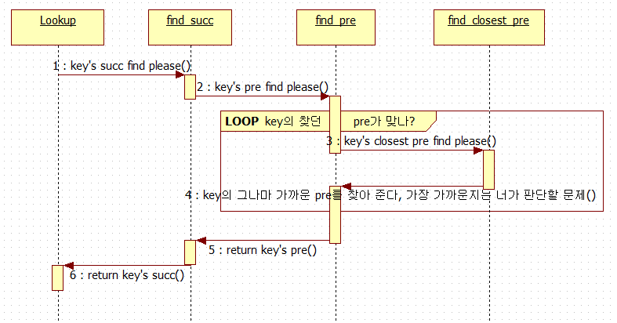
구현 내용
STEP3의 Lookup, Join, Leave를 중점적으로 구현한 내용을 살펴 보겠습니다. 우선 Lookup!!!

Slide 19
위 슬라이드의 Sequence Diagram은 가장 일반적인 경우를 보였습니다. 가장 간단한 경우 3가지는 생략했습니다.
(간단한 경우)
return -1;
: Lookup의 매개변수로 넘어온 노드가 실제 존재하지 않을 때 결국 Error
return -2;
: 노드 나 자신에게 key에 해당하는 파일을 가지고 있을 때
return -3;
: 노드 나 자신에게 key에 해당하는 파일을 가지고 있지 않지만, 어디를 찾아가면 파일을 받을 수 있는지 알 수 있을 때

Slide 20
Join!!!
Join은 이미 주어진 함수이고 내부적으로 구현해야하는 함수들은 Initialze(), Move_Keys(), Stabilize(), Fix_Finger() 4가지 입니다.Stabilize 함수를 제외한 나머지 부분은 간단하므로 앞에 주어진 알고리즘을 참고하면 되며, Stabilize 함수만 구체적으로 설명하겠습니다. 하지만 Leave에서도 마찬가지로 Stabilize 함수를 쓰고 있으며, Leave 과정에서 추가적으로 생기는 문제를 다뤄야 하므로 여기서 Join 설명은 마칩니다.
Leave!!!
각 개별 노드들도 어딘가 finger들이 고장 날 것이다.
Leave에서 제일 중요한 부분은 떠나는 노드가 발생하고, 이로 인해서 succ와 pre나 finger들 각각이 고장난다는 것입니다.(앞으로 finger가 더 이상 없는 노드를 가르킬 때 고장났다라고 표현하겠습니다.) 또 특이한 부분은 succ가 틀린노드 하나와 pre가 틀린노드 하나가 발생한다는 점입니다.(알고리즘에서 보시면 제가 찾았다!!! 하는 부분의 이해를 도울 수 있는 부분입니다.)
떠나는
노드
Succ
고장
노드
Pre
고장
노드

Slide 21
이제 Leave에서 중점적으로 살펴봐야할 부분은 노드들의 고장난 부분을 어떻게 고칠건지와 Stabilize로 succ가 고장난 노드 pre가 고장난 노드를 어떻게 수리할까입니다. CHORD상에서 모든 노드들은 pre와 succ가 올바른것이 가장 중요합니다. 이를 유지해주는 함수 Stabilize의 가장 기본적인 동작을 설명하자면 나의 succ를 고치고 나의 succ의 pre를 똑바로 고친다는 것입니다.
그렇다면 succ가 고장난 노드만 Stabilize 해준다면 모든것이 해결된다는 것입니다.
떠나는
노드
Succ
고장
노드
Pre
고장
노드

Slide 22
우선 앞선 슬라이드에 있는 알고리즘부분에서 이미 고장난 부분을 셋팅하는 방법이 있지만, 풀어 적어볼까합니다.
1) pre가 고장난 노드를 발견 !(찾았다!!!)
: pre는 null로 셋팅할 것
2) finger중 가장 끝이 고장난 노드를 발견!
: finger를 자기 자신의 pre로 셋팅할 것
3) finger[1]와 끝을 제외한 나머지 finger 중에서 i번째에서 고장난 노드를 발견!
: 간단하게 finger[i]를 finger[i+1]로 셋팅할 것
4) finger[1] 즉 succ가 고장난 노드를 발견!(찾았다!!!)
: 발견한 노드는 Stabilize를 해야 할 노드로 등록해야 합니다.
그리고 내 자신이 가지고 있는 Finger Table에서 가장 최선으로 세팅해야 합니다.(전역변수들 때문에 모든 정보를 접근해서 알아 낼 수 있지만, 현재 내가 알고 있는 노드들은 내가 가진 Finger Table의 내용 뿐이라는 것으로 한정합니다.) 가장 최선으로 셋팅하는 가장 단순한 방법은 모든 finger들을 순차적으로 돌아가며 고장이 안난 finger를 찾자마자 고장난 부분을 이 노드로 고치면 됩니다.(가장 최선이라고한 이유는 단지 CHORD 네트워크 상황을 모른체 단순히 내가 가진 정보로만 업데이트했기 때문에 여전히 틀릴 수 있단 소리입니다.) 단순한 방법 외에 두가지 예외적인 경우는 다음 슬라이드의 저의 코드 부분에 주석부분을 참고해주시면 됩니다.

Slide 23
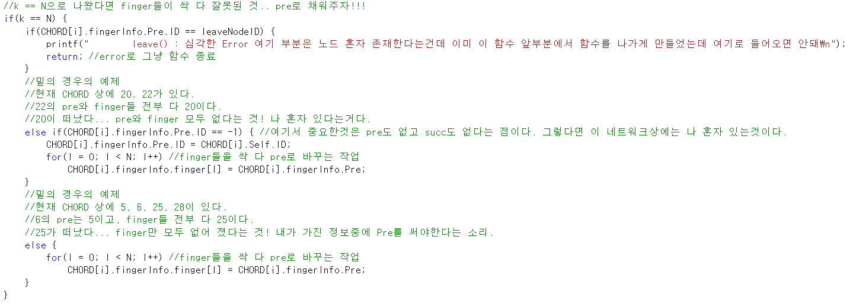
if(k == N)는 우선 내가 가진 finger들이 싹 다 고장난 상태로 이 if문을 동작한다고 봐주시면 됩니다. if(k==N)문 안에 if, else if, else문이 있는 것이 보입니다. 하지만 if는 단순한 Error인 상황이고 else if, else 두가지 경우가 있습니다.
else
: 당연히 finger들이 싹 다 고장났으니 내 pre를 이용해서 업데이트 합니다.
else if(CHORD[i].fingerInfo.Pre.ID == -1)
: finger들이 싹 다 고장났는데 pre까지 고장났다면? 네트워크상에 나 혼자 남아있다는 것을 뜻하고 모든걸 나 자신으로 셋팅합니다.

Slide 24
제가 구현한 Leave에서 쓰이는 함수는 총 4가지 있습니다.
Remove_curFiles_Update(int leaveNodeID);
Remove_that_reference_info(int nID2CPosIndex, int leaveNodeID);
Remove_leaveNode(int leaveNodeID);
Move_All_keys(int toNodeID, int fromNodeID);
조금 복잡해 보이지만 이 4가지의 기능은 간단하므로 어떤 기능을 하는지 살펴보겠습니다.
Remove_curFiles_Update(int leaveNodeID);
: 전역변수 curFiles 에서 제거해야 할 내용을 업데이트 합니다.
Remove_that_reference_info(int nID2CPosIndex, int leaveNodeID);
: 노드가 떠나면서 사라진 파일이 발생했었습니다. 이를 갱신하기 위해서 전역변수 CHORD의 배열 각 노드 중 하나의 인덱스를 받아 멤버변수 ownFRef 정보들 중 파일의 소유자가 떠나서 더 이상 쓸모 없게 된 부분을 지워줍니다.
Remove_leaveNode(int leaveNodeID);
: 전역변수 curNodes, 전역변수 CHORD 배열 에서 떠날 노드를 제거시킵니다.
Move_All_keys(int toNodeID, int fromNodeID);
: 내가 떠난다면 내가 가지고 있던 모든 key를 나의 succ에게 다 주고 떠나야 할 것입니다.

Slide 25
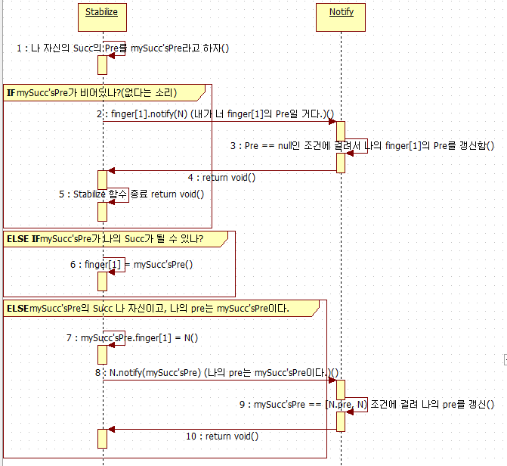
Join과 Leave에서 중요한 함수인 Stabilize()를 Sequence Diagram으로 우선 살펴 봅니다.

Slide 26
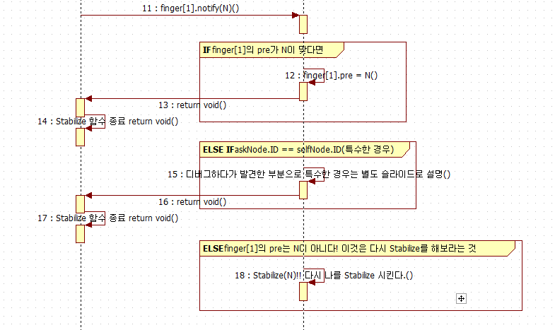

Slide 27
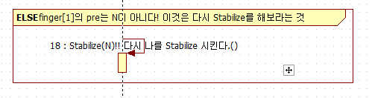
위 슬라이드는 제가 구현한Stabilize의 모든 경우를 표시한 Sequence Diagram입니다. 모든 노드들의 핑거테이블에 있는 pre와 succ가 맞아 들어가는 것이 가장 중요합니다. 그래서 가장 핵심적인 함수가 Stabilize이며, 주어진 알고리즘을 충실히 따랐습니다. 하지만 예외적으로 2가지 추가된 부분만 설명하겠습니다.
첫번째)
이 부분에서는 Stabilize()에서 원하는 것은 내 succ인 finger[1]에게 너의 pre는 나 맞지? 라고 notify()로 알려줬습니다. 하지만 finger[1]의 pre가 나로 고쳐지지 않았다면, 현재 내가 알고있는 finger[1]보다 더 최적화 되고 더 가까운 successor가 있다는 소리입니다. 그래서 다시 한번 더 나 자신을 Stabilize() 합니다. 이 과정은 여러 번 진행 될 수 있으며, 마치 앞의 Lookup의 find_closest_predecessor 처럼 점점 가까이 successor에 접근하는 과정입니다.

Slide 28
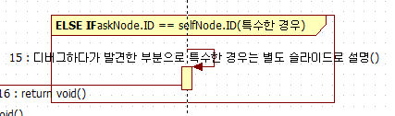
Leave() 중에 특수한 경우가 발생합니다.
현재 CHORD상에 노드 ID가 2, 4, 22인 3개의 노드가 있다고 생각해 보겠습니다.
2) pre : 22, finger[1] : 4, finger[2] : 4, finger[3] : 22, finger[4] : 22, finger[5] : 22
4) pre : 2, finger[1] : 22, finger[2] : 22, finger[3] : 22, finger[4] : 22, finger[5] : 22
22) pre : 4, finger[1] : 2, finger[2] : 2, finger[3] : 2, finger[4] : 2, finger[5] : 22
여기서 ID가 2인 노드가 떠난서 고장난 부분을 앞서 언급한대로 고친다면,
4) pre : -1, finger[1] : 22, finger[2] : 22, finger[3] : 22, finger[4] : 22, finger[5] : 22
22) pre : 4, finger[1] : 22, finger[2] : 22, finger[3] : 22, finger[4] : 22, finger[5] : 22
그렇다면 Leave()는 succ가 고장난 22)를 Stabilize()가 필요한 함수로 판단하고, 이때 오류가 발생합니다. 이건 직접 설명하는 것보단 이 경우로 디버그 해본다면 왜 그런지 알 수 있습니다. 이때 notify가 askNode.ID == selfNode.ID인 경우로 알아낼 수 있으며 notify()에서 이를 바르게 설정하는 부분을 추가했습니다.

Slide 29
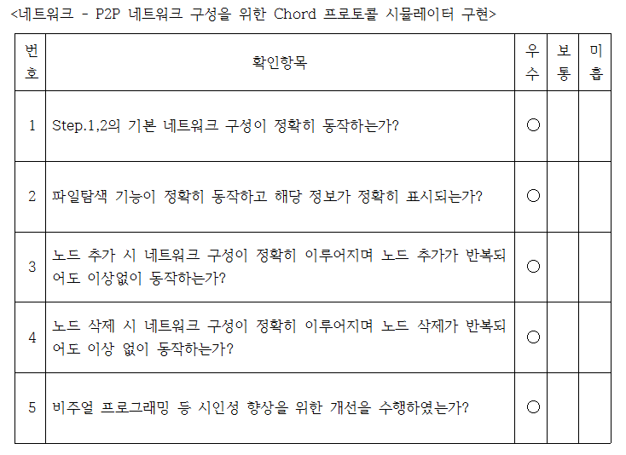
구현 결과

Slide 30
설계 구성요소 및 제한요소
요소에 맞게 설계되었는지 평가
설계 구성요소 |  |  |  |  |  | 설계 제한요소
목표 설정 | 합성 | 분석 | 구현/제작 | 시험/평가 | 결과 도출 | 성능 | 규격/표준 | 경제성 | 미학 | 신뢰성 | 안정성/내구성 | 환경
O | O | O | O | O | O | O | O | O | O | O | O | O

Slide 31
토의
어려웠던 부분은 디버그하는 과정이 었습니다. 그래서 보고서의 구현 내용에 디버그 하는 과정에서 알아낸 부분이 포함되어 있습니다.

Slide 32
참고 자료
A Top-Down Approach 컴퓨터 네트워크(McGraw-Hill)
컴퓨터공학프로젝트2014(일반과제-학생용).pdf

